Slide 1

컴퓨터 개론 및 실습
2018.03.14
Prof. jung gook Kim
Modified by ju young Youn

Slide 2
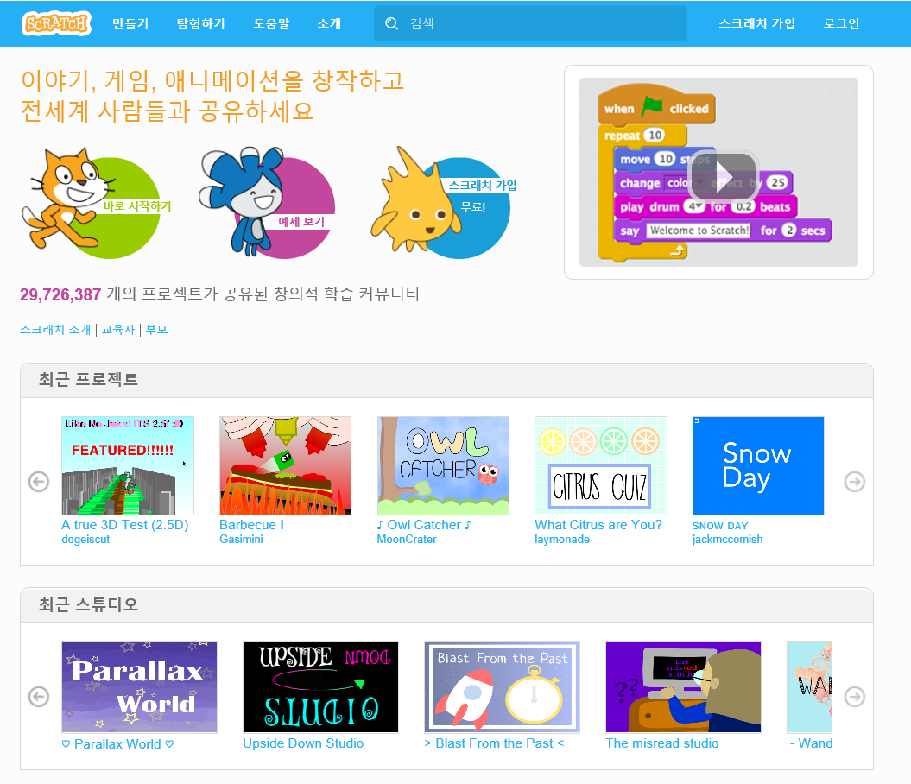
1. 스크래치(scratch)
http://scratch.mit.edu 에서 사용가능

Slide 3
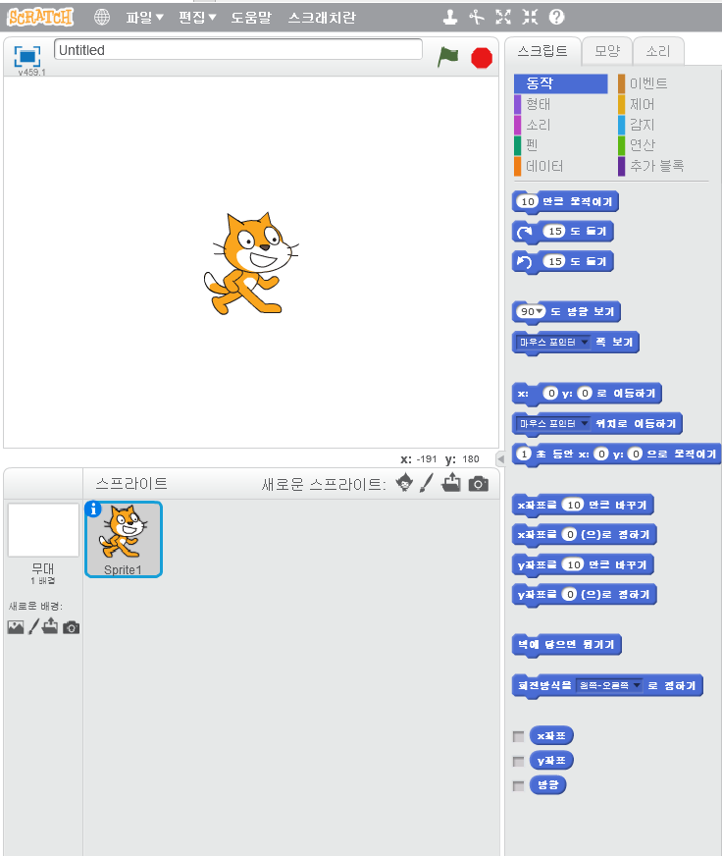

메뉴
시작
블록 종류
정지
스테이지
블록 팔레트
스크립트
스프라이트 목록

Slide 4
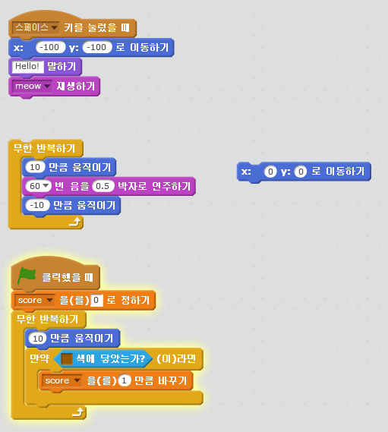
스크래치(scratch)
순차실행(sequence): 서로 붙어있는 블록들은 위에서 아래로 순차적으로 실행
스크립트에 원하는 블록들을 드래그

Slide 5
스크래치(scratch)
반복실행(iteration): 무한반복 블록은 블록들의 반복실행을 위해 사용될 수 있다.
스크립트에 원하는 블록들을 드래그

Slide 6
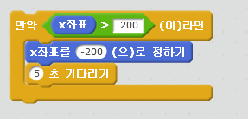
스크래치(scratch)
조건부 실행: if와 if-else 블록은 조건을 검사하는데 사용된다.
스크립트에 원하는 블록들을 드래그

Slide 7
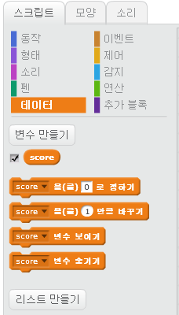
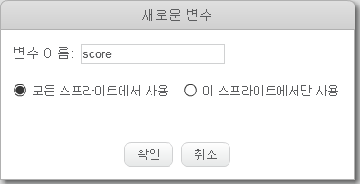
스크래치(scratch)
변수(variable): variable 블록은 변수를 생성하고 프로그램에서 사용할 수 있게한다. 변수는 숫자나 문자열을 저장하는 공간
변수 만드는 방법

Slide 8
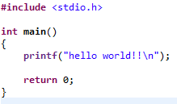
C언어 프로그램의 구조
헤더 파일
메인 함수
Notes:
헤더파일을 포함시키고 메인함수 시작
화면에 hello world를 출력
외부로 0값을 반환
메인함수 종료

Slide 9
헤더 파일
헤더파일 또는 include 파일이라 부르며 사람들에게 필요한 함수의 집합
화면에 데이터 출력 및 사용자에게 데이터 입력을 받는 함수들을 모아 놓은 파일
헤더파일의 종류는 굉장히 많으며 앞으로 다양한 헤더파일을 사용하게 됨
헤더파일의 선언 ( #include <~.h> 의 뒤에는 세미콜론이 없다)

Slide 10

메인 함수
우리가 구현하고자 하는 프로그램의 심장부
메인 함수 없이는 프로그램이 존재할 수 없다
메인 함수 내부에서 모든 문장은 ;으로 끝난다
일반적인 형태의 메인 함수
사용 가능한 형태의 메인 함수
void를 사용하면 return이 없다!!

Slide 11
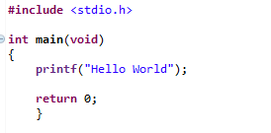
함수의 간략한 설명
함수의 출력 타입
함수의 이름
함수의 입력 타입
함수의 시작
함수의 몸체
함수의 끝

Slide 12
printf 함수
화면에 우리가 원하는 문자열을 출력해주는 함수
“ ” 사이에 있는 글자들을 화면에 출력하겠다는 의미이다
문장 끝 \n은 문자열 출력 뒤 줄 바꿈 하겠다는 의미이다

Slide 13
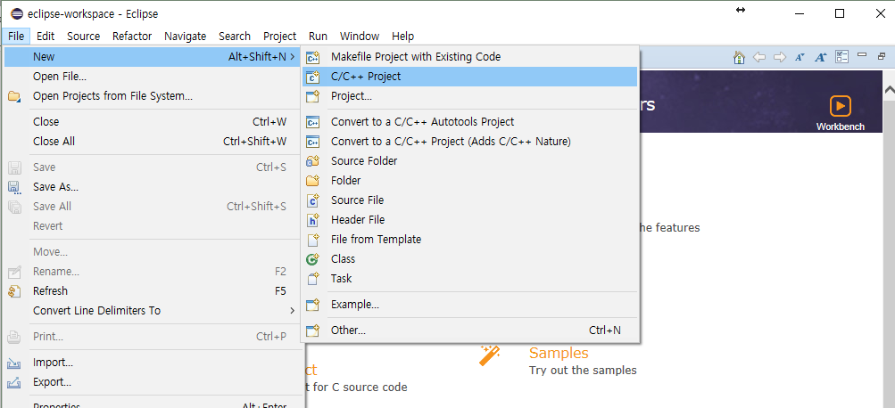
Eclipse를 이용한 프로젝트 생성
Eclipse를 실행 한 뒤 File -> New -> C/C++ Project 클릭

Slide 14
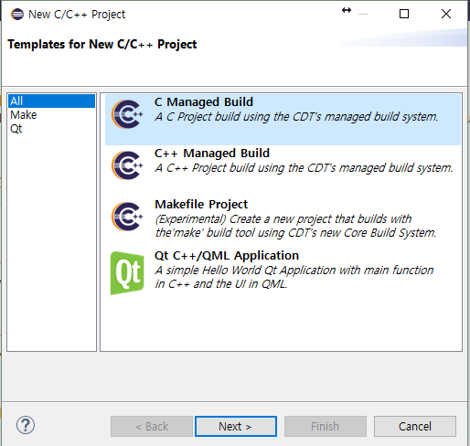
Eclipse를 이용한 프로젝트 생성
C Managed Build 선택

Slide 15
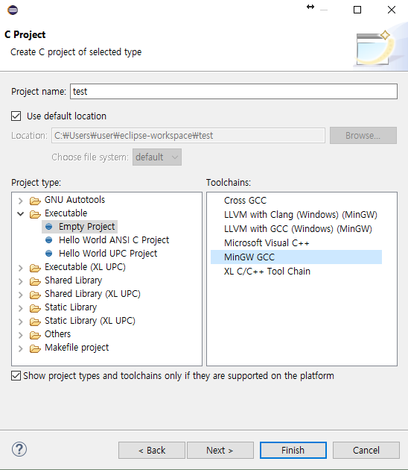
Eclipse를 이용한 프로젝트 생성
Project name 에 프로젝트 이름 입력
Project type -> Executable -> Empty Project클릭
Toolchains -> MinGW GCC 클릭
Finish

Slide 16
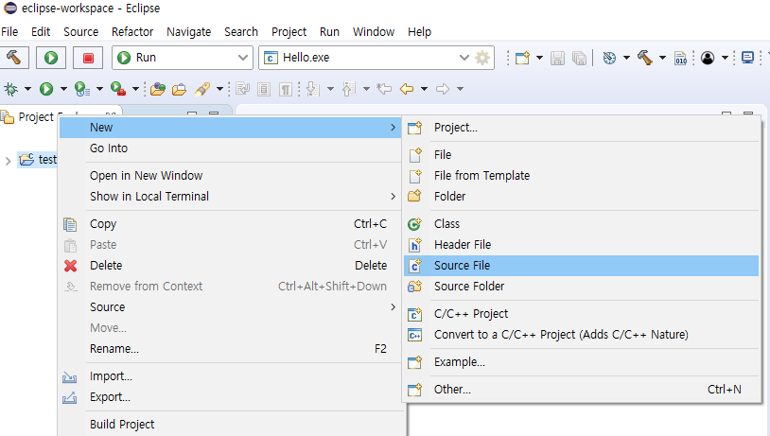
Eclipse를 이용한 프로젝트 생성
프로젝트 폴더 우 클릭 -> New -> Source File 클릭

Slide 17
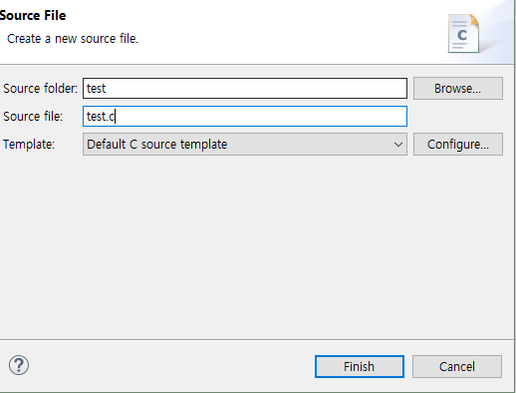
Eclipse를 이용한 프로젝트 생성
Source file 항목에 파일이름.c 형식으로 이름 입력 후 Finish 클릭

Slide 18
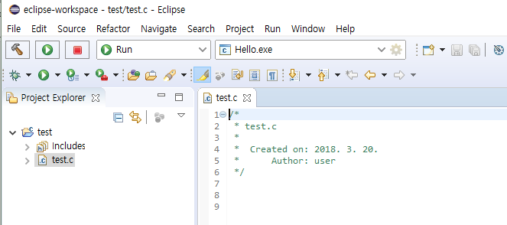
Eclipse를 이용한 프로젝트 생성
프로젝트 생성 및 소스파일이 제대로 생성 된 화면

Slide 19
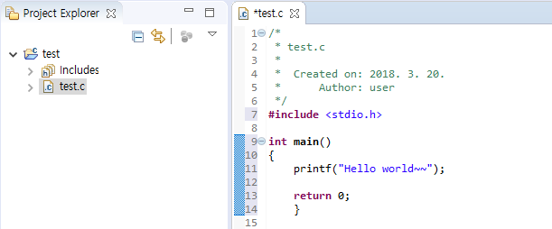
Eclipse를 이용한 C언어 코드 작성
아래와 같이 코드를 작성해보세요

Slide 20
Eclipse를 이용한 C언어 코드 작성
코드의 키워드(#include, int, main, return) 색 확인해보기

Slide 21
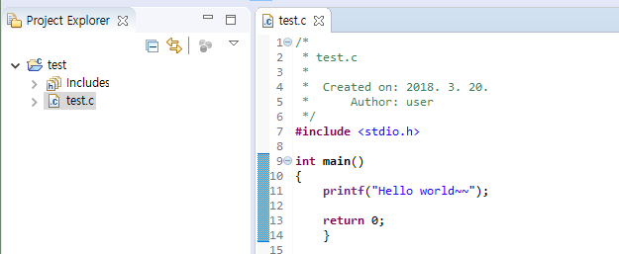
Eclipse를 이용한 C언어 코드 작성
File 이름 앞에 * 표시는 코드가 수정되었지만 저장되지 않았다는 의미!
Ctrl + s 를 누르거나 저장버튼을 누르면 사라진다

Slide 22
Eclipse를 이용한 프로젝트 빌드
프로젝트 빌드 : 코드를 컴파일하여 실행파일 형태로 만드는 것
컴파일, 링크 과정이 포함되어 있다.
컴파일과 링크를 개발자가 직접해야 하지만 IDE는 이러한 과정을 하나의 버튼 혹은 단축키로 한 번에 할 수 있는 환경을 제공한다.
코드를 작성 후 저장을 한 뒤 Ctrl + b를 누르거나 아래와 같은 아이콘을 누르면 프로젝트 빌드를 한다.

Slide 23
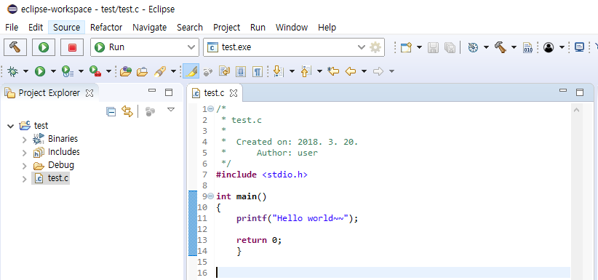
Eclipse를 이용한 프로젝트 빌드
코드를 작성 후 저장을 한 뒤 Ctrl + b를 누르거나 아래와 같은 아이콘을 누르면 프로젝트 빌드를 한다

Slide 24
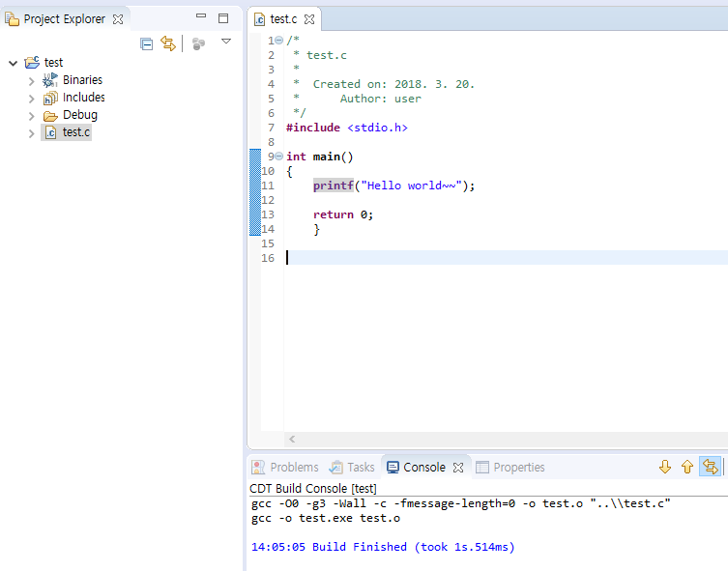
Eclipse를 이용한 프로젝트 빌드
빌드에 성공하면 아래와 같은 화면이 나타난다

Slide 25
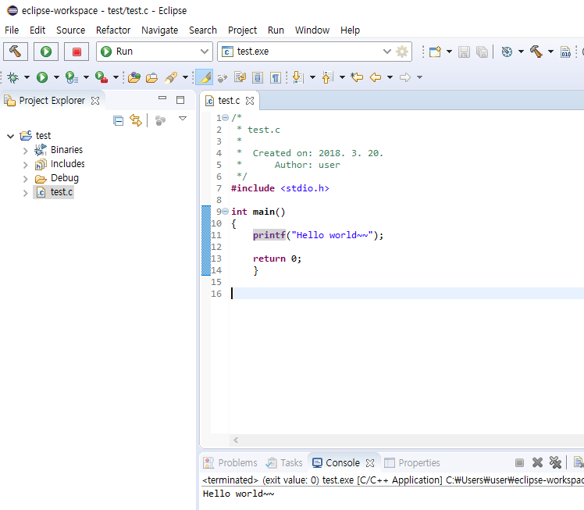
Eclipse를 이용한 프로젝트 빌드
빌드에 성공한 후 Ctrl + F11 을 누르거나 아래와 같은 버튼 누르면 프로그램 실행 결과가 표시된다

Slide 26
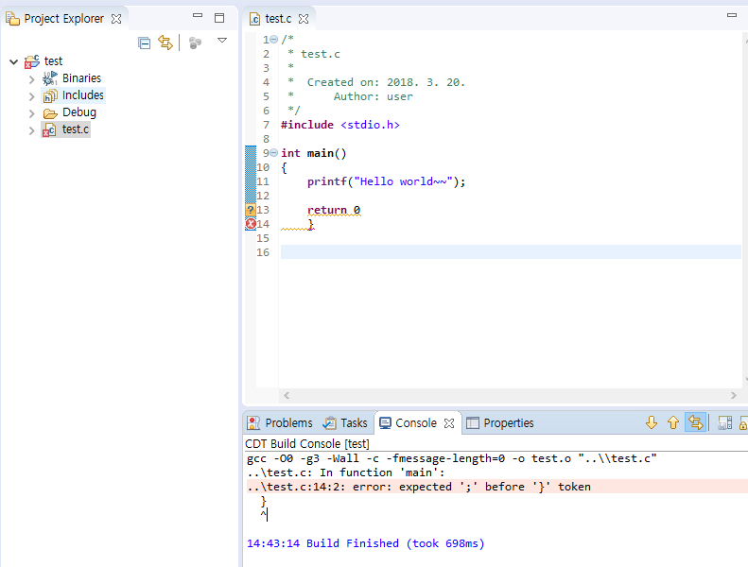
Eclipse를 이용한 프로젝트 빌드
빌드에 실패하면 아래와 같은 화면이 나타난다

Slide 27
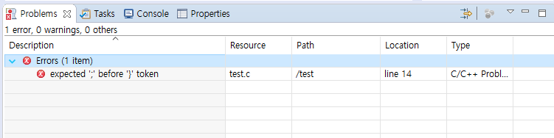
Eclipse를 이용한 프로젝트 빌드
빌드에 실패하면 빨간 줄이 뜨는 부분을 우선적으로 확인한다
Problems -> Errors를 더블클릭 -> 에러의 위치를 확인할 수 있다
Location 항목에 표시되는 line의 위쪽 혹은 아래쪽에서 에러가 발생했을 확률이 높다

Slide 28
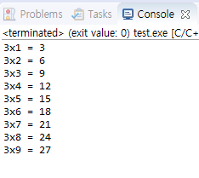
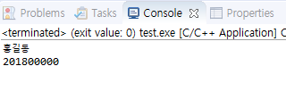
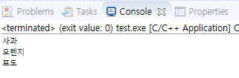
실습1
화면에 새로운 줄을 만드는데 사용되는 특수한 기호를 사용하여 학번과 이름 출력하기
“사과”, “오렌지“, “포도”를 한 줄에 하나씩 출력하는 프로그램 작성하기
구구단 3단 전체를 출력하는 프로그램 작성하기

Slide 29
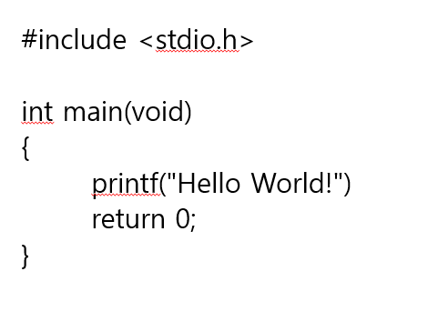
실습2 에러가 있다면 정정하기1

Slide 30
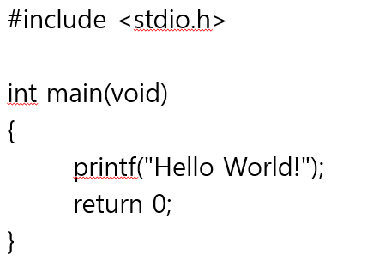
실습2 에러가 있다면 정정하기2

Slide 31
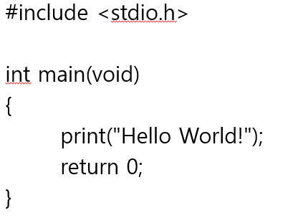
실습2 에러가 있다면 정정하기3

Slide 32
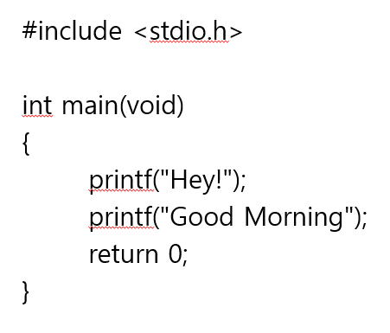
실습2 에러가 있다면 정정하기4

Slide 33
#1 실습 과제
컴퓨터 기본 정보 캡쳐
운영체제에 맞는 이클립스 설치
화면에 새로운 줄을 만드는데 사용되는 특수한 기호를 사용하여 학번과 이름 출력하기
에러 난 프로그램 번호 적고 수정한 내용 적기 ex) print(~~~); -> printf(~~~);

Slide 34
주의사항
레포트 작성 순서
문제정의
문제 해결방법
소스코드
결과화면 및 분석
느낀점

Slide 35
주의사항
질문사항은 tina8899@naver.com 꼭 메일로
제목: [컴개]학번_이름
내용: 문의 내용(정확하게) 면담요청 날짜와 시간
첨부: 질문 할 코드
면담가능 시간 월(12:00~15:00, 19:00~22:00) 화(15:30~22:00) 수(12:00~15:00, 19:00~22:00)

Slide 36
Q&A

